Slide 1

Chương II
XÃ HỘI CỔ ĐẠI
BÀI 3
CÁC QUỐC GIA CỔ ĐẠI PHƯƠNG ĐÔNG

Slide 2
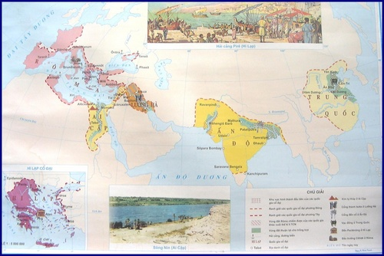
LƯỢC ĐỒ CÁC QUỐC GIA CỔ ĐẠI PHƯƠNG ĐÔNG

Slide 3
BÀI 3 CÁC QUỐC GIA CỔ ĐẠI PHƯƠNG ĐÔNG
1. Điều kiện tự nhiên và sự phát triển kinh tế
a. Điều kiên
* Kỹ thuật:
Chủ yếu đá, gỗ, tre, đồng thau
* Tự nhiên
-Thuận lợi: Đất đai mầu mỡ
- Khó khăn: Dễ bị lũ lụt, hạn hán
b. Sự phát triển của các nghành kinh tế
Nghành chính:Nông nghiệp
Hỗ trợ: Chăn nuôi, thủ công nghiệp, trao đổi sản phẩm
Để sản xuất nông nghiệp họ phải liên minh để làm thủy lợi.
→ Do sản xuất phát triển và liên minh làm thủy lợi→ giai cấp và nhà nước sớm ra đời.
Các quốc gia cổ đại phương Đông ra đời trong điều kiện công cụ như thế nào?
Với điều kiện tự nhiên như vậy có thuận lợi và khó khăn gì?
Các nghành kinh tế của các quốc gia cổ đại phương Đông?
Để có thể phát triển nông nghiệp cư dân phương Đông cổ đại đã làm gì?

Slide 4
BÀI 3 CÁC QUỐC GIA CỔ ĐẠI PHƯƠNG ĐÔNG
1. Điều kiện tự nhiên và sự phát triển kinh tế
2. Sự hình thành các quốc gia cổ đại
a.Cơ sở hình thành
Sự phát triển sản xuất dẫn tới phân hóa giai cấp từ đó nhà nước ra đời.
b. Sự hình thành
- Các quốc gia cổ đại đầu tiên xuất hiện:
Ai Cập, Lưỡng Hà, Ấn Độ, Trung Quốc khoảng thiên niên kỉ thứ IV – III TCN
Tại sao chỉ với công cụ bằng gỗ, đá cư dân trên lưu vực các dòng sông lớn ở Châu Á đã sớm xây dựng nhà nước cảu mình?
Các quốc gia cổ đại phương Đông hình thành sớm nhất ở đâu vào khoảng thời gian nào?

Slide 5
BÀI 3 CÁC QUỐC GIA CỔ ĐẠI PHƯƠNG ĐÔNG
1.Điều kiện tự nhiên và sự phát triển kinh tế
2. Sự hình thành các quốc gia cổ đại
3.Xã hội cổ đại phương Đông
4.Chế độ chuyên chế cổ đại
Vua – Quý tộc- Nông dân công xã- nô lệ
Cơ sở hình thành:
do nhu cầu trị thủy và xây dựng các công trình thủy lợi
Chế độ quân chủ chuyên chế:.
Quyền hành tập chung vào tay vua Ai Cập (Pharaon), Lưỡng Hà (Enxin), Trung Quốc (thiên tử)
Chế độ chuyên chế cổ đại
là chế độ nhà nước do vua đứng đầu,có quyền lực tối cao và bộ máy quan liêu giúp việc thừa hành.Vidia (Ai Cập), Thừa tướng (Trung Quốc)
Nhà nước cổ đại phương đông hình thành như thế nào??
Thế nào là chế độ chuyên chế cổ đại?
Thế nào là vua chuyên chế ? Vua dựa vào đâu để trở thành chuyên chế?

Slide 6
BÀI 3 CÁC QUỐC GIA CỔ ĐẠI PHƯƠNG ĐÔNG
1. Điều kiện tự nhiên và sự phát triển kinh tế
2. Sự hình thành các quốc gia cổ đại
3. Xã hội cổ đại phương Đông
4. Chế độ chuyên chế cổ đại
5. Văn hóa cổ đại phương Đông
a. Sự ra đời của lịch và thiên văn học.
Do nhu cầu sản xuất nông nghiệp →Thiên văn học và lịch ra đời sớm.
Thiên văn học: Biết sự chuyển động của mặt trăng, mặt trời.
Lịch: 1 năm 365 ngày, chia 12 tháng, 1 ngày có 24 giờ
b. Chữ viết
- Do nhu cầu trao đổi, lưu trữ kinh nghiệm.
- Loại chữ: Từ chữ tượng hình→ tượng ý →tượng thanh
- Nguyên liệu:
cây Papirut, đất sét, xương thú, mai rùa, thẻ tre, lụa.
Tác dụng:
là phát minh lớn giúp hiểu thêm về thời kì cổ đại.
c. Toán học: Nguyên nhân – thành tựu – tác dụng.
d.Kiến trúc.
Kim tự tháp Ai Cập, Vườn treo Babilon,vạn lí trường thành, cổng I – sơ –ta
→ Thể hiện uy quyền nhà vua, tài năng sáng tạo của con người.
Tại sao lịch và thiên văn lại ra đời sớm nhất? Cư dân phương Đông dựa vào đâu để tính lịch và thiên văn học
Tác dụng của chữ viết?
Nguyên nhân chữ viết ra đời?Tác dụng của chữ viết?
Kể tên các công trình kiến trúc lớn?

Slide 7
LƯỢC ĐỒ CÁC QUỐC GIA CỔ ĐẠI PHƯƠNG ĐÔNG

Slide 8
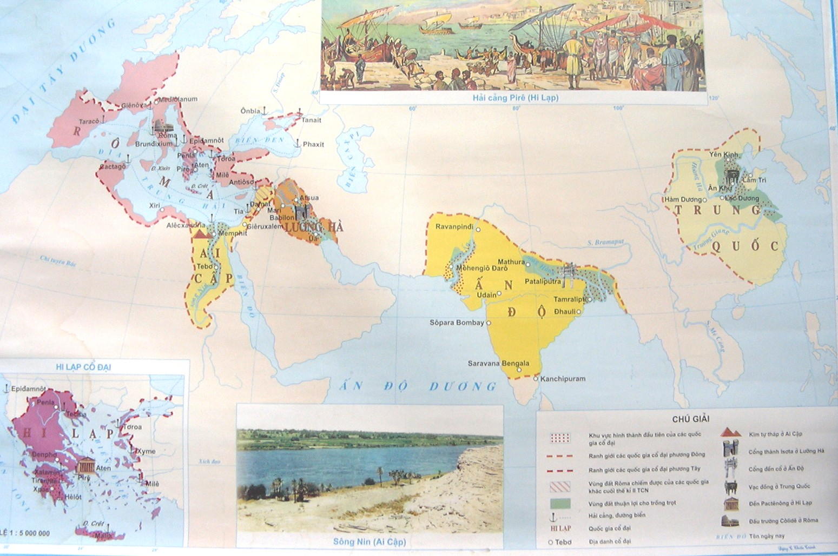
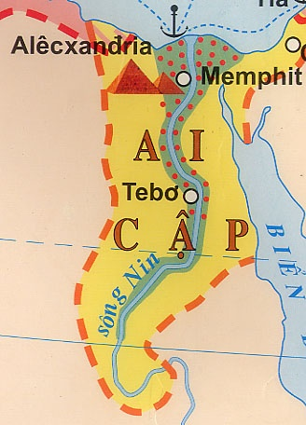
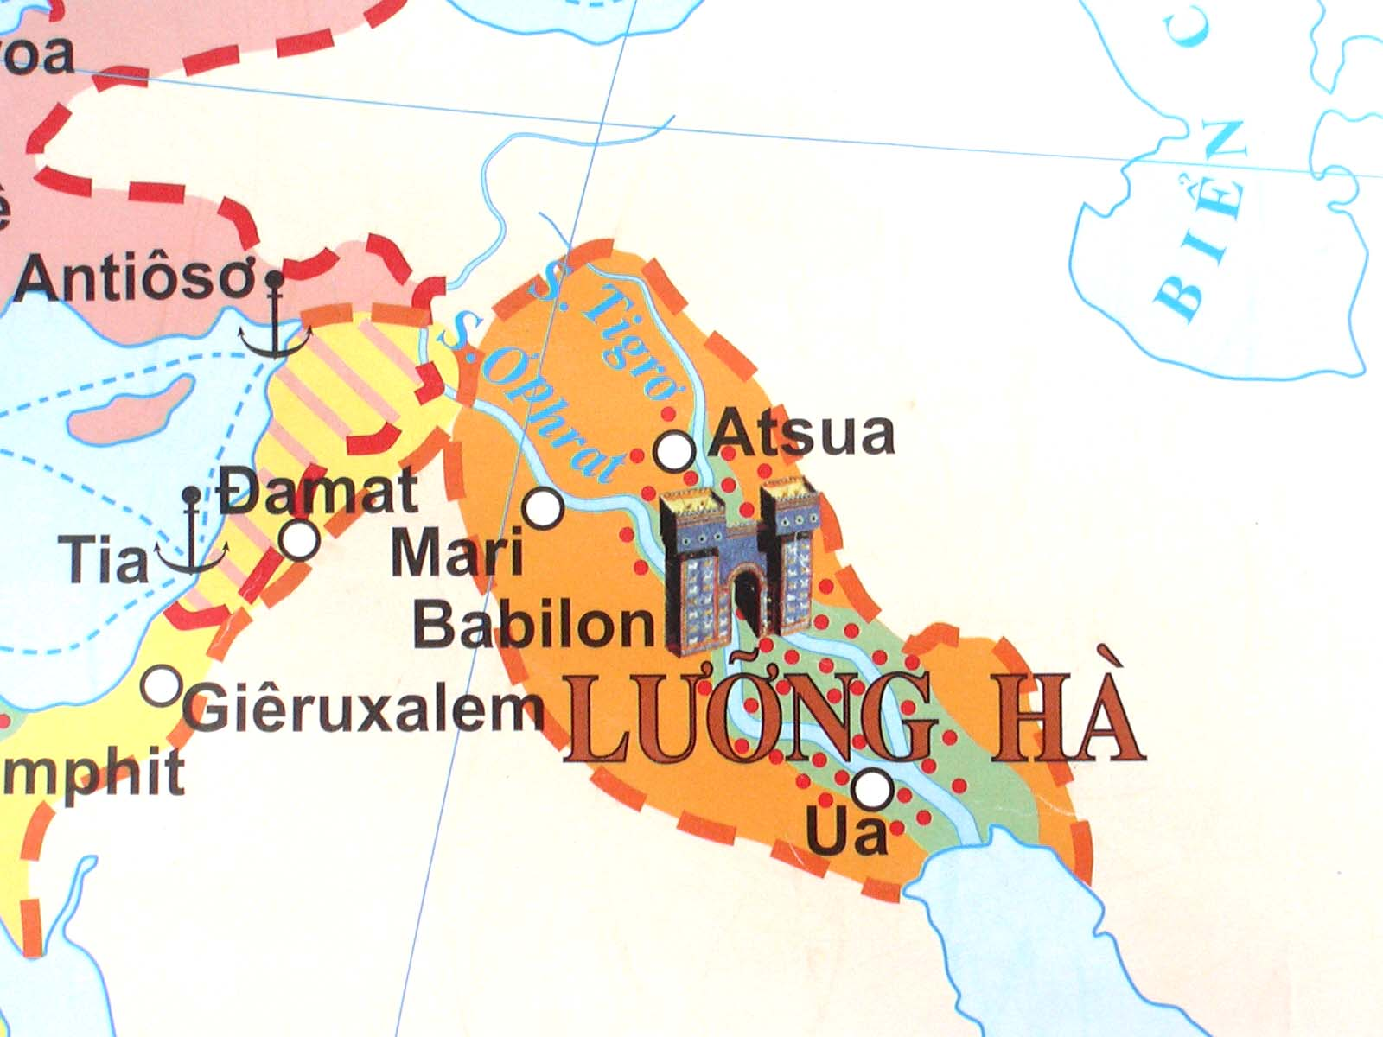
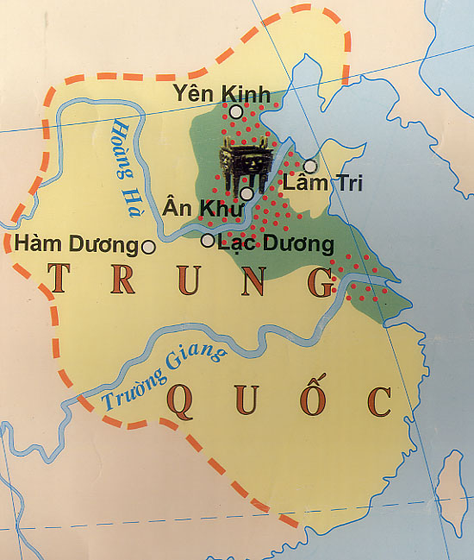
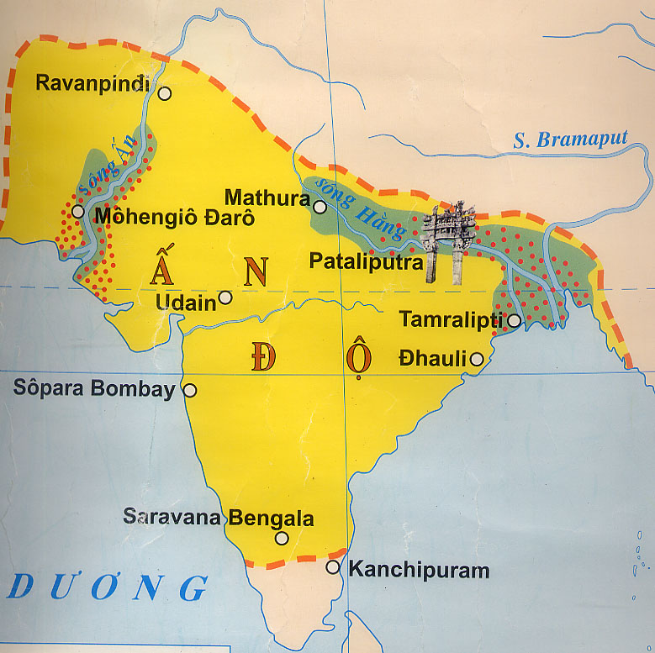
CÁC QUỐC GIA CỔ ĐẠI PHƯƠNG ĐÔNG
LƯỠNG HÀ
AI CẬP
TRUNG QUỐC
ẤN ĐỘ

Slide 9
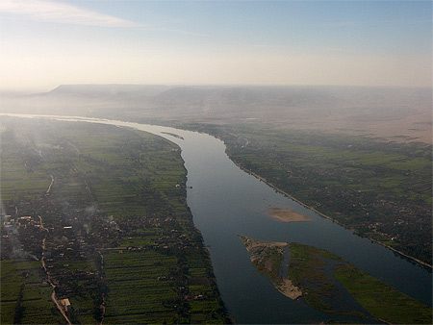
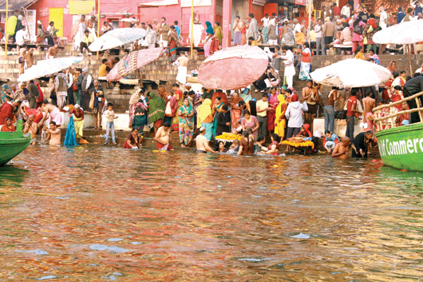
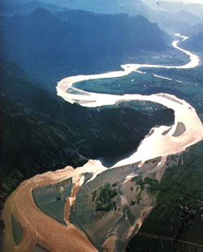
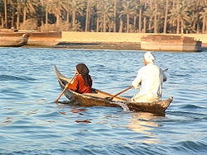
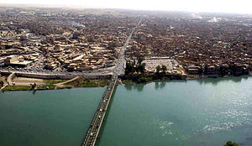
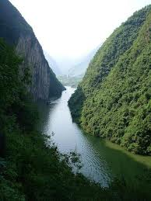
SÔNG NIN
SÔNG HẰNG
SÔNG HOÀNG HÀ
SÔNG TI-GƠ-RƠ
SÔNG TRƯỜNG GIANG
SÔNG Ơ-PHƠ-RAT

Slide 10
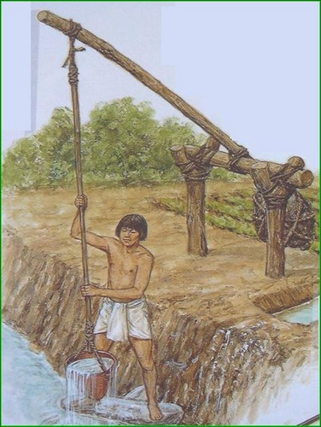
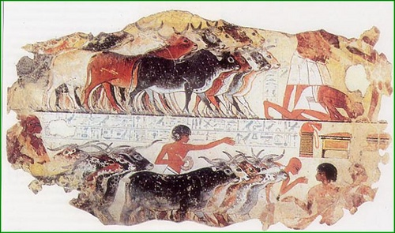
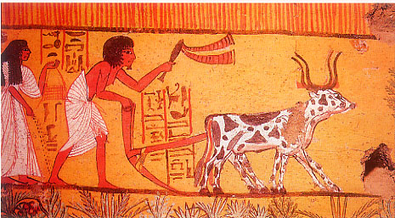
DẪN NƯỚC VÀO RUỘNG
CÀY RUỘNG
CHĂN NUÔI

Slide 11
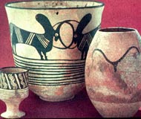
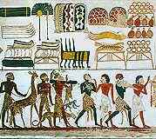
THƯƠNG NGHIỆP
THỦ CÔNG NGHIỆP

Slide 12
VUA
Quí tộc: Vua, quan lại và tăng lữ là giai cấp bóc lột có nhiều của cải và quyền thế
Quí Tộc
Nông dân công xã: Chiếm số đông, là lực lượng sản xuất chính, nhận ruộng đất canh tác và nộp tô thuế
Nông dân Công Xã
Nô lệ: số lượng không nhiều chủ yếu phục vụ, hầu hạ quí tộc.
Nô Lệ

Slide 13
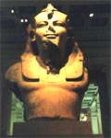
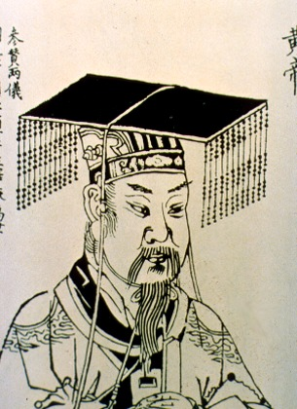
Vua Ai Cập (Pharaôn)
Vua Trung Quốc (Thiên tử)

Slide 14
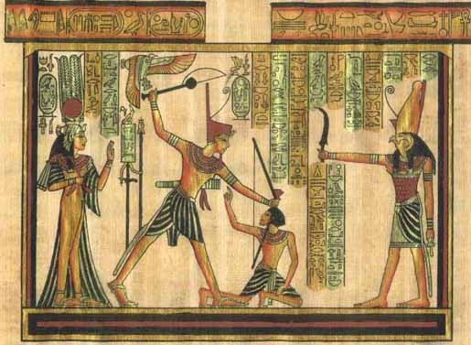
Vua Menes giết nô lệ

Slide 15
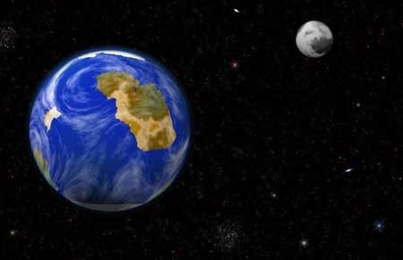
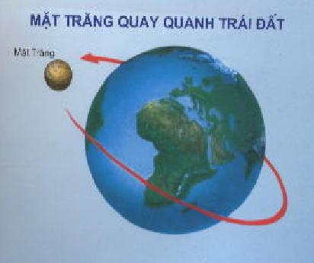


Trái đất và Mặt trăng
Lịch pháp và thiên văn học( âm lịch )

Slide 16
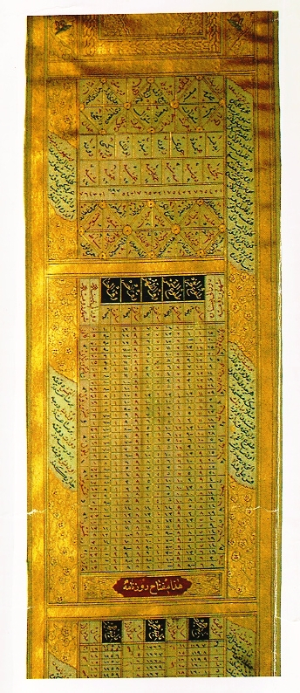
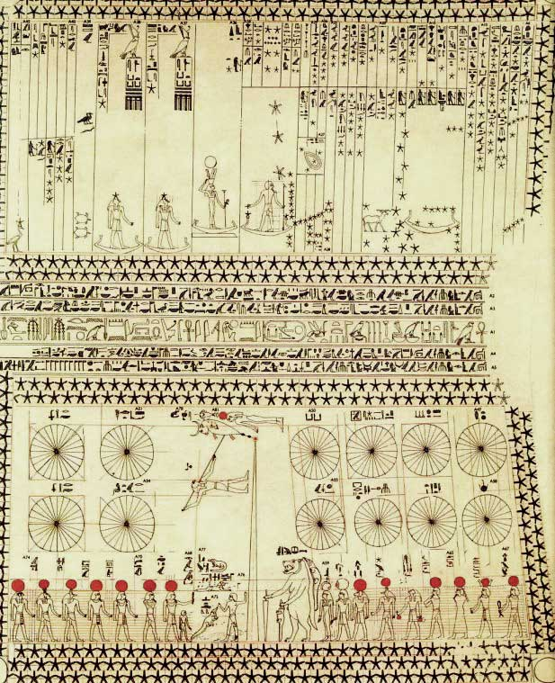
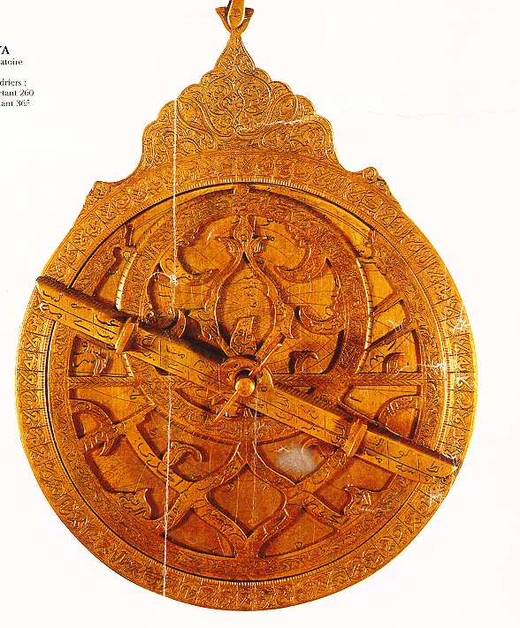
Lịch của người Ai Cập cổ
Lịch của người Lưỡng Hà

Slide 17








Chữ tượng hình ở Ai Cập

Slide 18
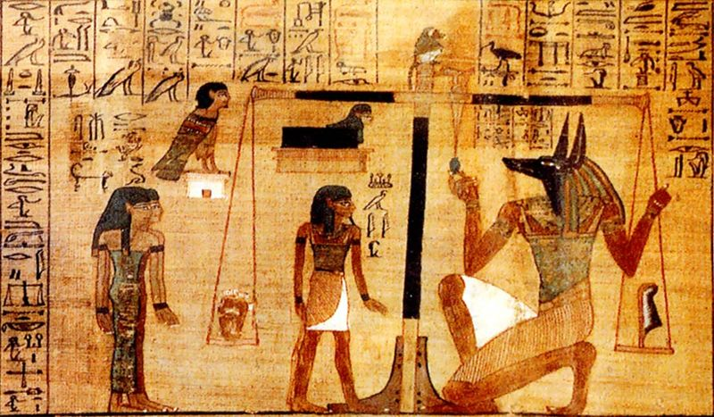
Chữ tượng hình khắc trên tường ở Ai Cập

Slide 19
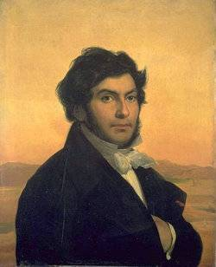
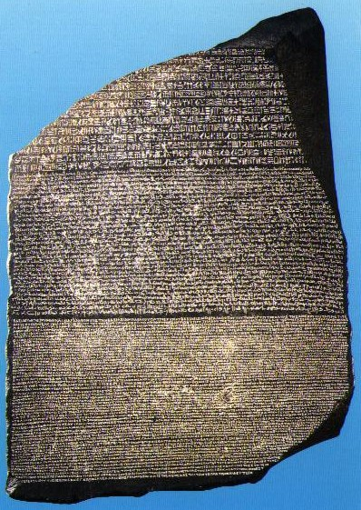
Tảng đá Rosetta
Champollion

Slide 20
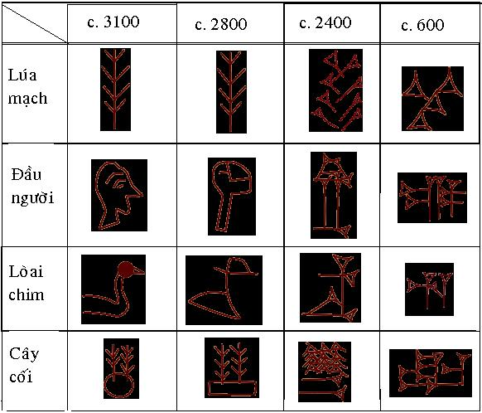
Chữ viết Lưỡng Hà

Slide 21
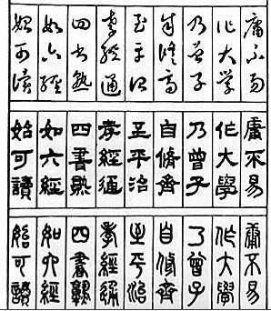
CHỮ VIẾT TRUNG QUỐC CỔ

Slide 22
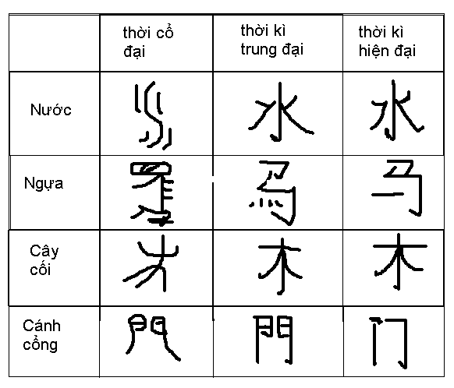
CHỮ VIẾT TRUNG QUỐC

Slide 23
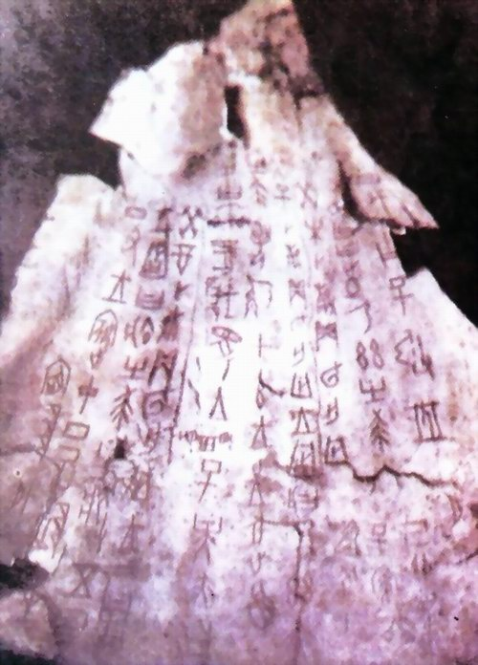
- Chữ “Giáp cốt” Vào đời nhà Thương (TK XVII TCN), các quan “Vu sứ” chuyên làm nhiệm vụ bói toán đã lấy mai rùa, xương thú mài thật nhẵn bóng đem thui trong lửa rồi xem các vết nứt nẻ để đoán điều tốt xấu, lành dữ và sau khắc chữ lên mai rùa, xương thú để ghi lại kết quả bói toán hầu xem sự ứng nghiệm về sau. Dần dần, người đời Thương dùng chữ “giáp cốt”này để ghi các văn bản, cất trong hầm kín làm tài liệu lưu trữ. Chữ “giáp cốt” có hơn 3000 chữ đơn, được xem là thứ chữ viết xưa nhất của người Trung Quốc.

Slide 24
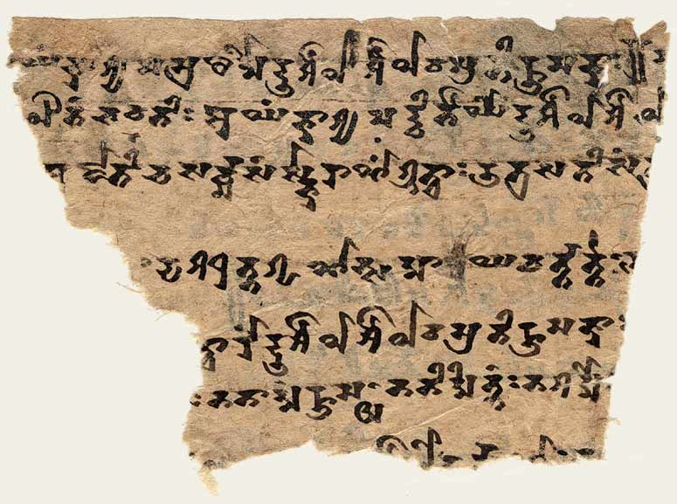
Chữ Brahmi Ấn Độ

Slide 25
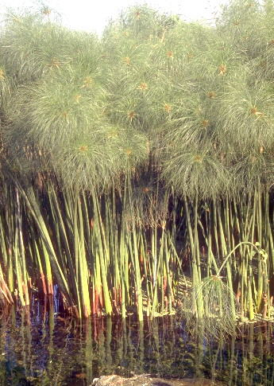
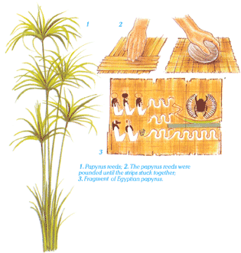
Cây papyrus
Giấy của người Ai Cập

Slide 26
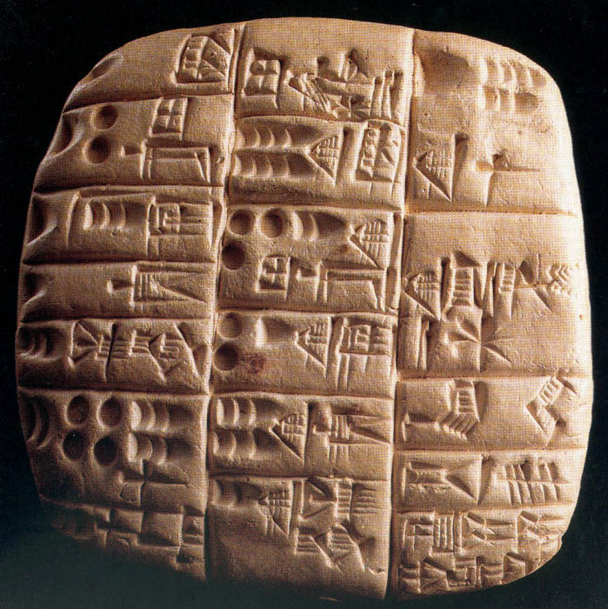
Chữ hình đinh viết trên đất sét của người Lưỡng Hà

Slide 27
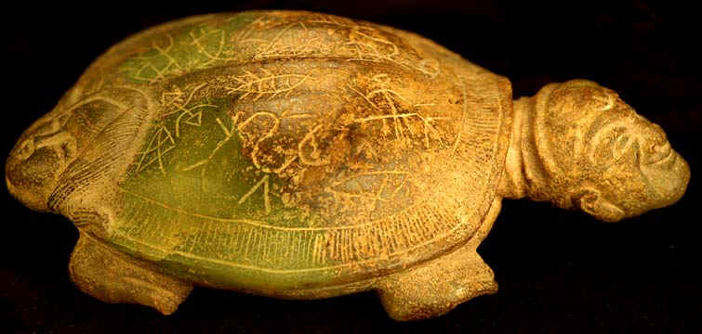
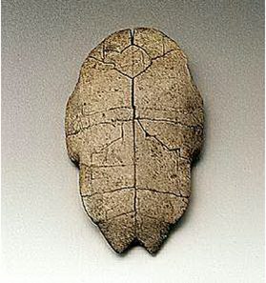
Chữ viết trên mai rùa

Slide 28
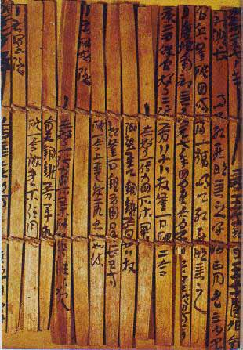
Chữ viết trên thẻ tre

Slide 29
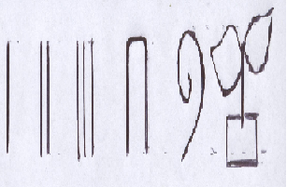

1 2 3 10 100 1000
1 2 3 4 5 6 7 8 9

Slide 31
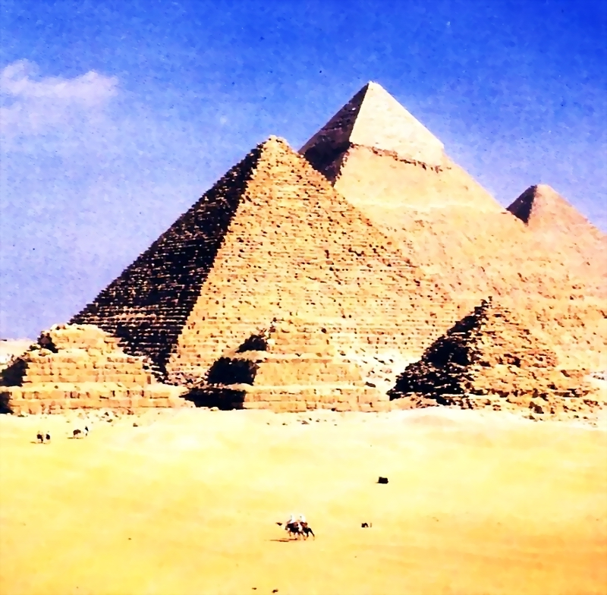

Kim Tự Tháp được xây dựng để làm gì ?
Sự vĩ đại của Kim Tự Tháp được thể hiện như thế nào ? Em có nhận xét gì ?

Slide 32
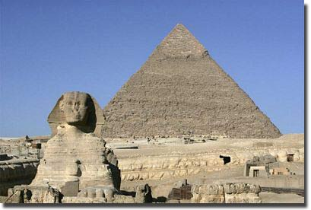

Slide 33
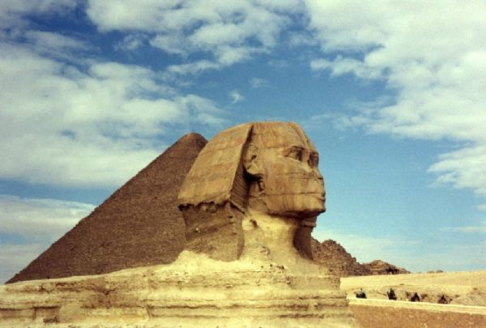

Slide 34
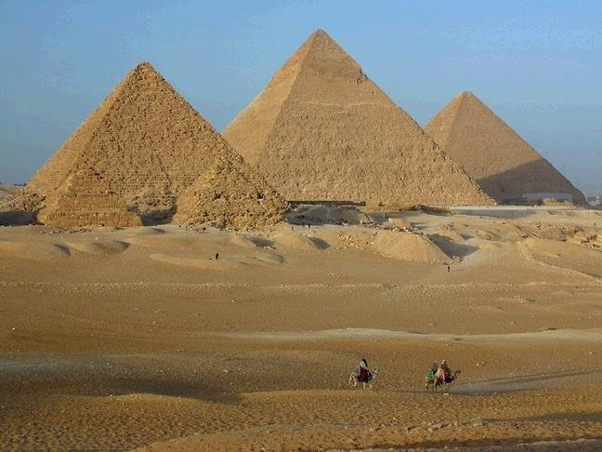

Slide 35
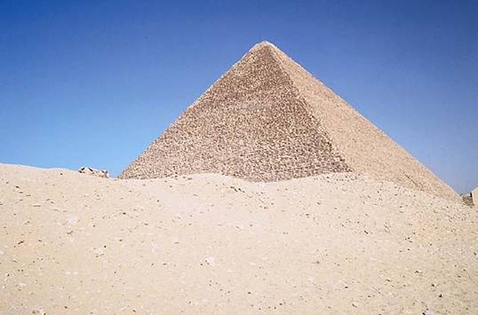
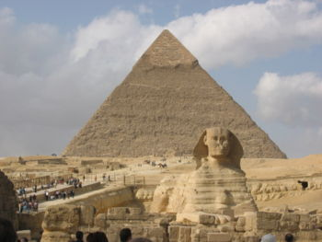
Kim Tự Tháp này được Pharaoh Khufu xây dựng vào khoảng năm 2560 tr.CN
Đáy hình vuông, mỗi cạnh dài 241m (sai số chỉ 0,1%)
Cao: 146,6m (hiện nay còn 137,7m) - công trình cao nhất thế giới trong khoảng 43 thế kỷ
Độ nghiêng mặt bên: 51,5 độ
Bốn mặt của Kim Tự Tháp nhìn về 4 hướng: chính bắc, chính nam, chính đông và chính tây.
KIM TỰ THÁP CHEOPS TẠI GIZA

Slide 36
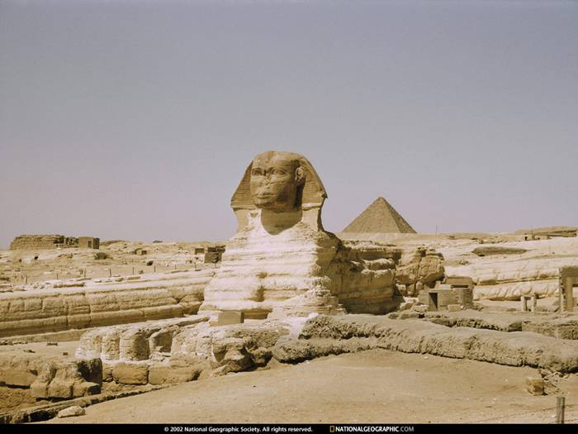
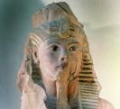
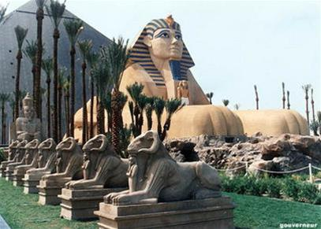
Để hoàn thành được Kim Tự Tháp Cheops, người ta đã phải sử dụng 2,6 triệu tảng đá được mài nhẵn, mỗi viên nặng trung bình 2,5 tấn (viên nhẹ nhất 2 tấn, viên nặng nhất khoảng 60 tấn). Tổng khối lượng của Kim Tự Tháp Cheops vào khoảng 6,5 triệu tấn
Theo một số tài liệu thì để hoàn thành Kim Tự Tháp Cheops, một số lượng lớn nô lệ đã được sử dụng. Tuy nhiên theo một số thông tin khác thì công trình này là thành quả của hàng trăm ngàn nông dân. Những người này chỉ phải xây dựng Kim Tự Tháp 3 tháng trong năm (mùa lũ của sông Nile) và kéo dài trong vòng 20 năm..

Slide 37
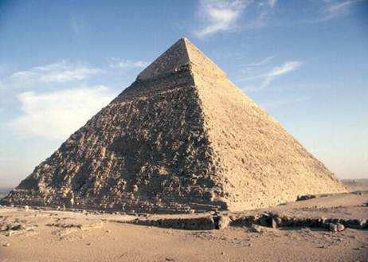

“Bất cứ thứ gì cũng sợ thời gian, nhưng thời gian lại sợ Kim Tự Tháp”

Slide 38

Sử dụng những thanh gỗ tròn để kéo đá từ nơi khác đến xây dựng KTT

Slide 39

Đắp các con dốc dài bằng bùn để kéo đá lên

Slide 40


Người Ai Cập cổ coi kim tự tháp là nơi yên nghỉ cuối cùng của các hoàng đế. Họ tin rằng kim tự tháp là nơi mà các vị hoàng đế tiếp tục một cuộc sống mới sau cái chết

Slide 41


Trước khi táng người quá cố, người ta ướp xác và thực hành một số nghi thức tôn giáo
Người Ai Cập cổ tin rằng linh hồn của các hoàng đế qua đời vẫn ở trong thân thể và du ngoạn hằng ngày cùng mặt trời. Khi mặt trời lặn phía tây , linh hồn của người quá cố trở về hầm mộ kim tự tháp và phục sinh...

Slide 42

Vườn treo Babilon
Hiểu biết của em về vườn treo Babilon ?

Slide 43

Được vua NebuchADnezzarII xây dựng vào khoảng năm 605-562 TCN tại Euphrates (Iraq hiện nay). Ông coi đó như một món quà dành cho người vợ yêu quí nhất của mình-nàng A-mi-tơ-sơ, một người đã trưởng thành trong vùng đất quanh Media, khao khát cảnh núi rừng hùng vĩ.Vườn treo hình vuông, có bậc dẫn đến lối vào cửa tiếp theo, đặt sân nọ trên sân kia thành một quần thể kiến trúc độc đáo theo nền dốc bậc. Những cột cao nhất 23,1m, tường xây vững chắc, rất tốn kém. Trên mỗi tầng trồng nhiều cây cổ thụ khác nhau…
VƯỜN TREO BABYLON

Slide 44

Vườn treo Babilon

Slide 45

MÔ TẢ THỜI CỔ ĐẠI
Người đầu tiên đề cập đến vườn treo là Berossus, một người dân thành Babylon đã viết về vườn treo vào khoảng năm 270 TCN
“Vua xây một cung điện mới trong 15 ngày, nền móng bằng đá hay các bãi đất có hình bậc thang tựa như phong cảnh núi rừng.”

Slide 46


Vườn treo hiện nay

Slide 47


Slide 48

Cổng thành Ishtar – Babylon, nằm ở phía bắc của thành nội (Ishtar vốn là tên của nữ thần chiến tranh và thắng lợi) cao 12m, được xây bằng những viên gạch lưu li màu với những chạm khắc nổi hình thú vật như: bò rừng, rồng…
Cổng thành Ishtar - Babylon

Slide 49


Chi tiết cổng thành Ba-bi-lon

Slide 50

Thành phố Harappa ở Ân Độ

Slide 51

VẠN LÍ TRƯỜNG THÀNH
VẠN LÍ TRƯỜNG THÀNH
VẠN LÍ TRƯỜNG THÀNH

Slide 52

VẠN LÍ TRƯỜNG THÀNH

